Slide 1



ỦY BAN NHÂN DÂN QUẬN LONG BIÊN
TRƯỜNG MẦM NON VIỆT HƯNG
Hoạt động: Làm quen văn học
Đề tài: Truyện Kiến con đi xe ô tô
Độ tuổi: 4-5 tuổi

Slide 2


Slide 3
Cô kể lần 1

Slide 4
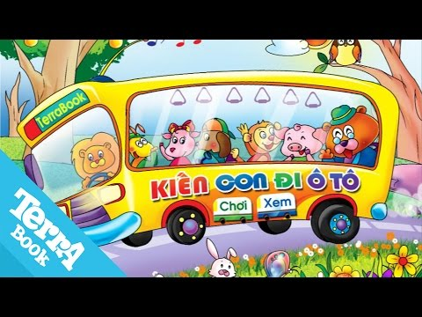

Slide 5
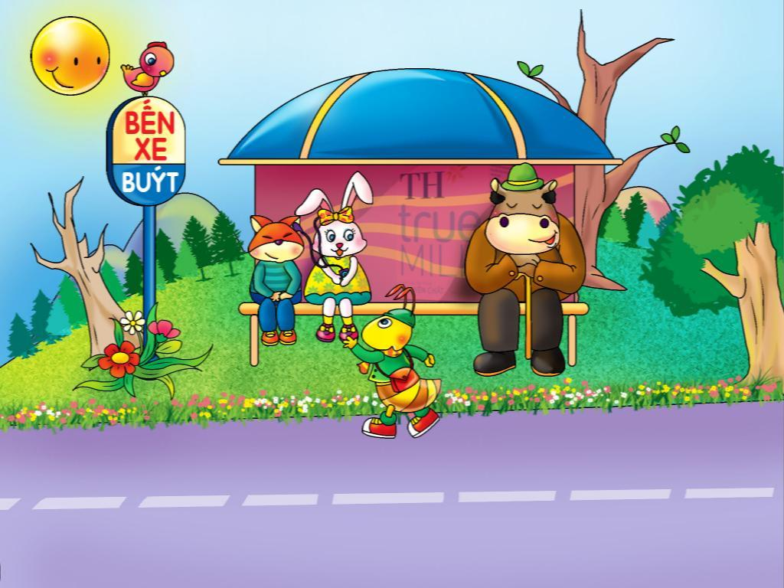

Slide 6
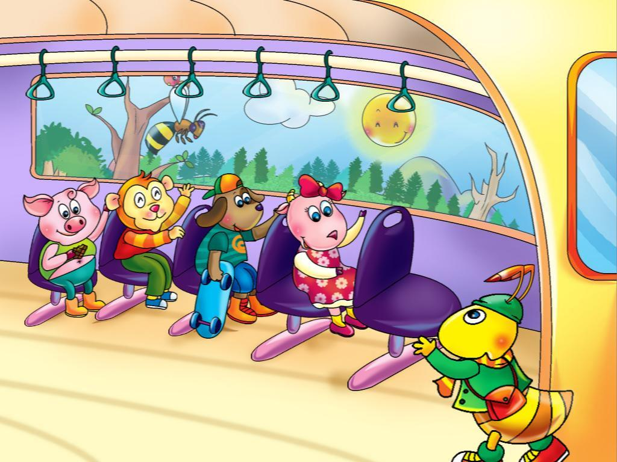

Slide 7
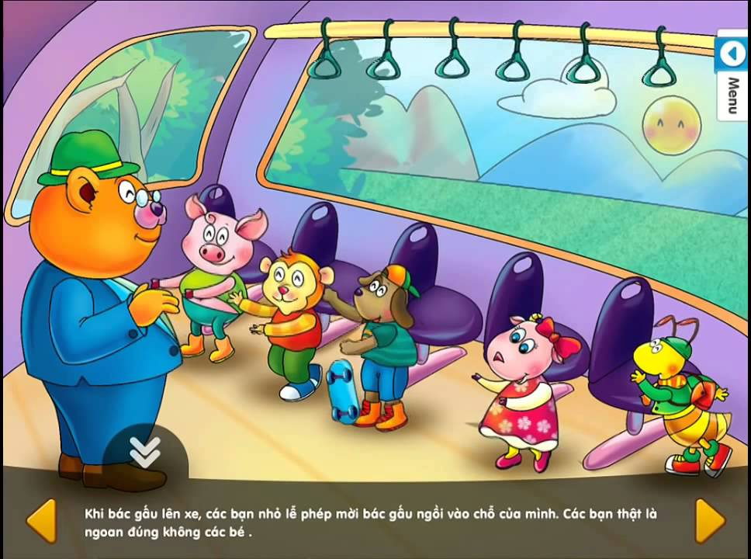

Slide 8
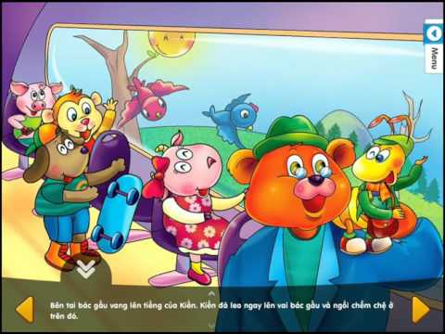

Slide 9
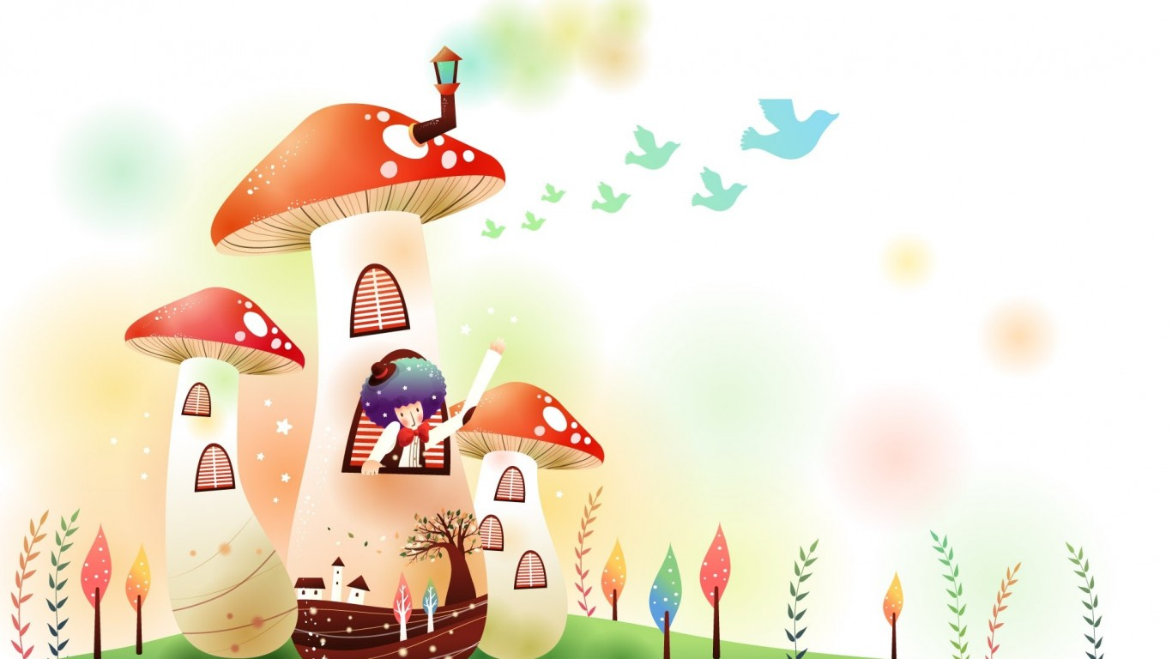
Đàm thoại về nội dung truyện

Slide 10

Các con vừa nghe câu chuyện gì?

Slide 11

Trong câu chuyện có những nhân vật nào?

Slide 12

Kiến con vào rừng để làm gì?

Slide 13
Trên xe có những ai?

Slide 14
Các bạn đi bằng phương tiện gì?

Slide 15
Bác Gấu lên xe thì điều gì đã xảy ra?

Slide 16
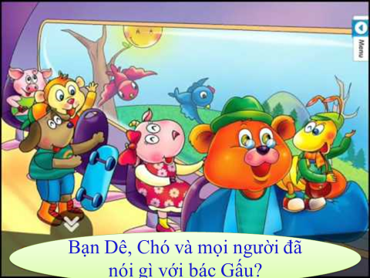

Slide 17
Bác Gấu ngồi vào chỗ của Kiến vậy Kiến con ngồi ở đâu?

Slide 18

Xin chào và hẹn gặp lại các con vào tiết học sau!

